Slide 1
전투 시뮬레이션 제안서
게임공학과 김나단

Slide 2
목차
게임 컨셉
비슷한 게임 비교
개요

Slide 3
게임 컨셉
플레이어가 전투 한 가운데 있는 지휘관이 된다.

Slide 4
게임 컨셉
유닛 배치
유닛 배치 시 탑 뷰로 변경된다.
각 유닛의 최초 상태를 부여한다.
유닛의 상태에는 대기, 방어태세, 돌격 등이 있다.
유닛을 배치 할 경우 자원이 소모된다.
자원은 총량이 정해져 있다.
유닛의 종류마다 소모되는 자원의 양이 다르다.

Slide 5
게임 컨셉
전투
플레이어는 자신이 배치한 유닛 중 무작위로 하나를 컨트롤 하게 된다.
플레이어의 시점은 1인칭이 된다.
유닛에게 명령을 내릴 수 있다.
명령의 종류에는 방어, 돌격 등이 있다.

Slide 6
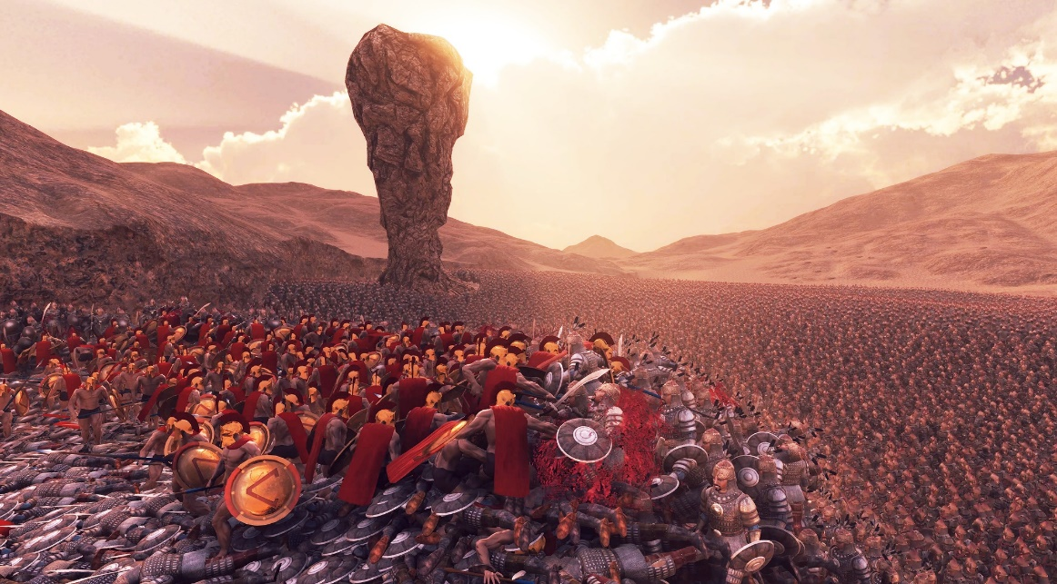
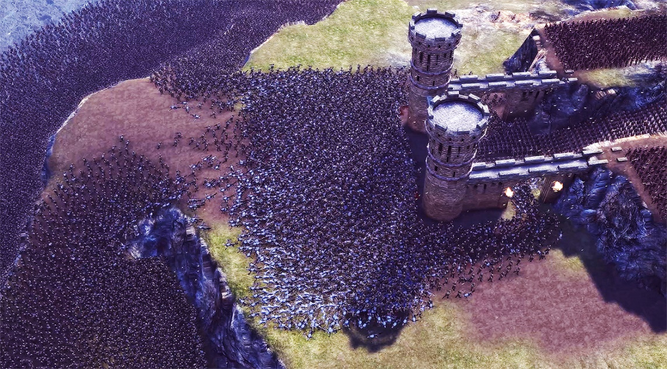
비슷한 게임 비교
Ultimate Epic Battle Simulator(UEBS)

Slide 7
비슷한 게임 비교
Ultimate Epic Battle Simulator(UEBS)
최적화가 잘 되어 있다.
대규모 전투가 가능하다.
2만 대 2만 전투에서도 프레임이 크게 떨어지지 않는다.
플레이어가 유닛의 능력치를 설정할 수 있다.
정교한 모델링을 가지고 있다.

Slide 8
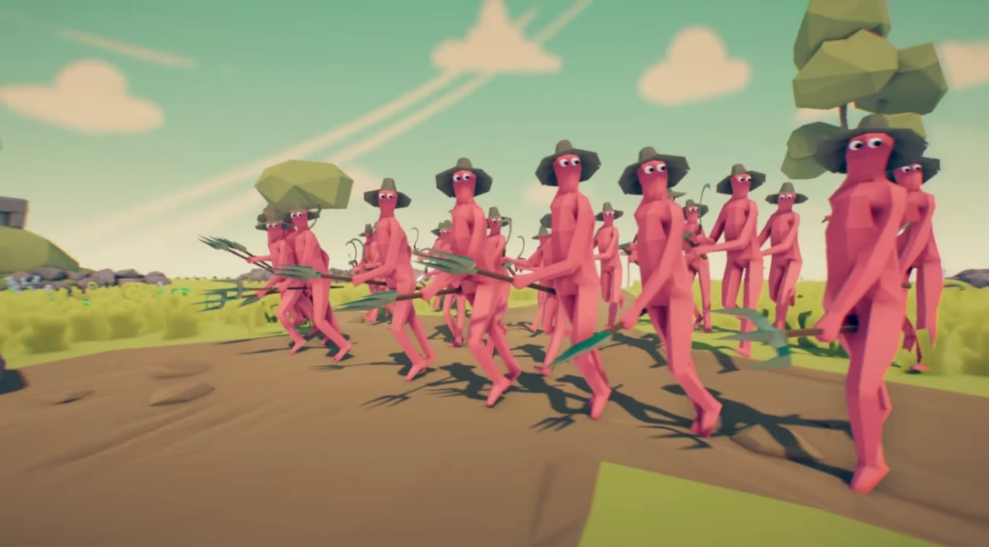
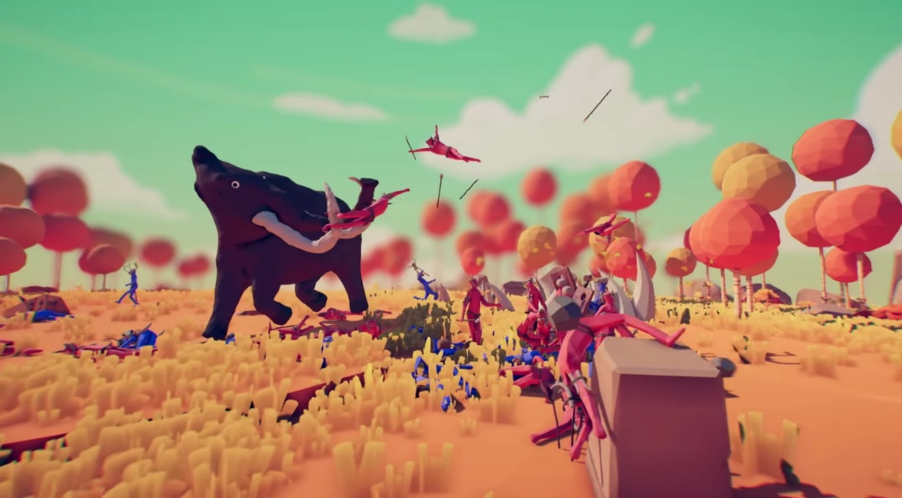
비슷한 게임 비교
Totally Accurate Battle Simulator(TABS)

Slide 9
비슷한 게임 비교
Totally Accurate Battle Simulator(TABS)
가볍게 플레이 할 수 있다.
모델링이 단순하다.
멍청한 AI와 맞물려 개그요소로 작용한다.
최적화가 엉망이다.
대규모 전투가 불가능하다.
유닛의 수가 100기를 넘어가면 프레임이 떨어지기 시작한다.

Slide 10
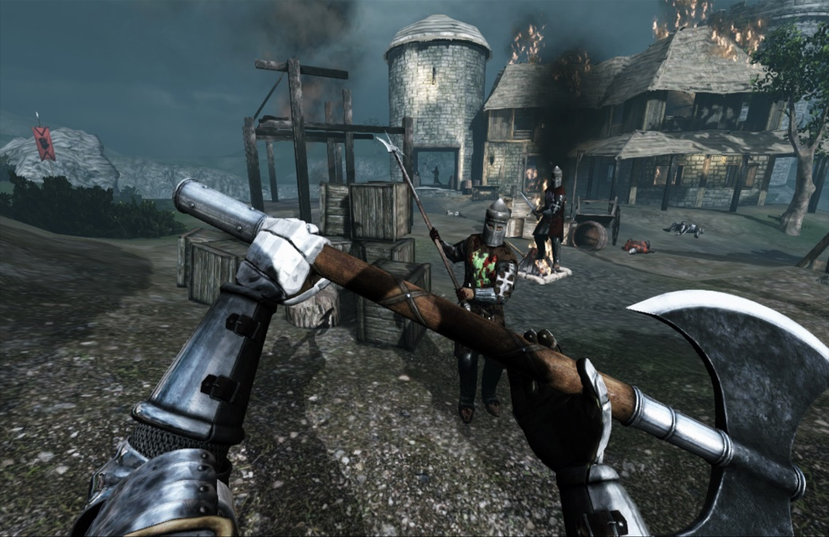
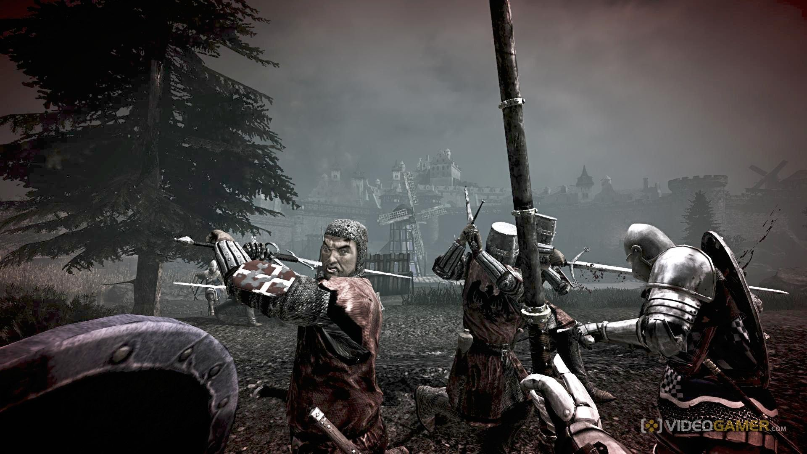
비슷한 게임 비교
Chivalry

Slide 11
비슷한 게임 비교
Chivalry
잔인한 묘사가 두드러진다.
1인칭 전투를 잘 나타냈다.
대규모의 전쟁이 아닌 소규모 전투가 주를 이룬다.
보병으로 한정된다.
전략의 사용이 굉장히 힘들다.

Slide 12
개요
게임의 장르
시뮬레이션 + 전략 + 액션 + 캐주얼
게임의 시점
유닛 배치 시 탑 뷰
전투 시 1인칭
플랫폼
PC

Slide 13
개요
그래픽
3D
TABS와 같은 저 폴리곤
유닛을 확실히 특징짓는 무기
인공지능
컨셉에 맞는 고유한 패턴
예) 로마 군단병
지형에 따라 증감 되는 능력치

